Slide 2
Конус. Елементи конуса
Геометрія
11 клас
Лискова С.М., вчитель математики спеціалізованої школи № 2 інформаційних технологій м.Золотоноші

Slide 3
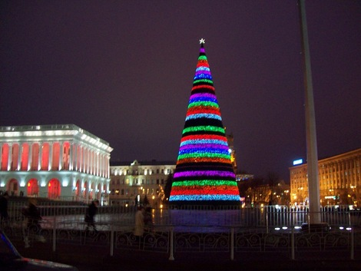
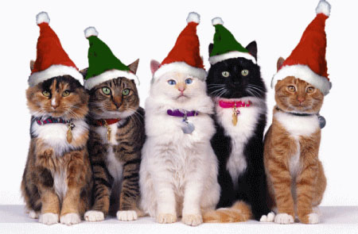
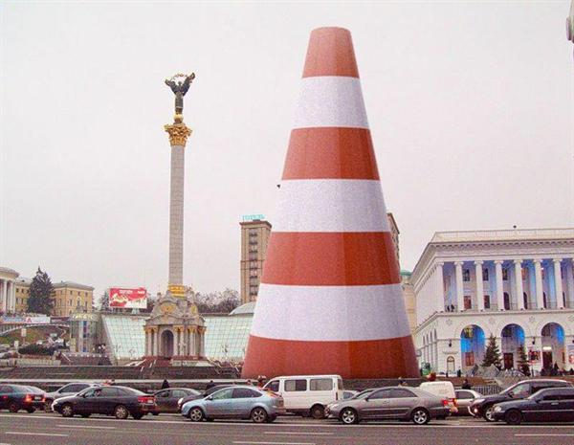
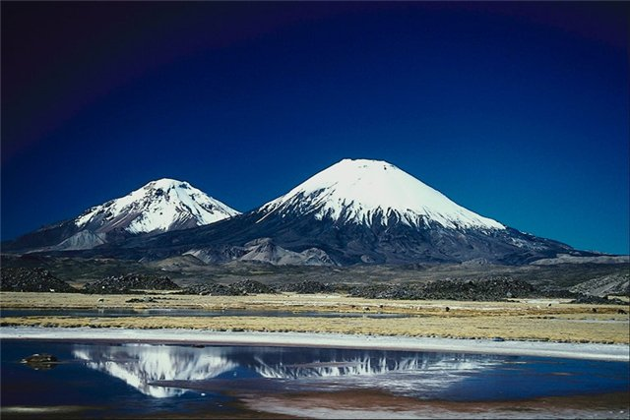
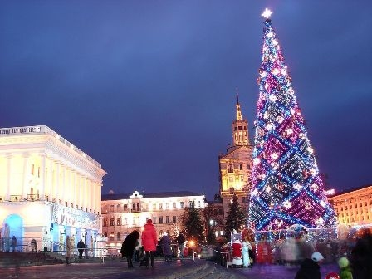
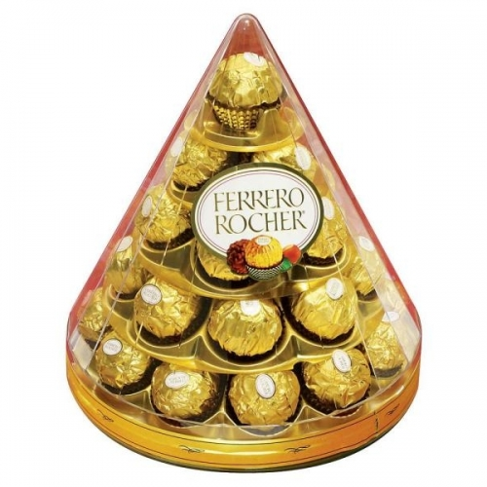
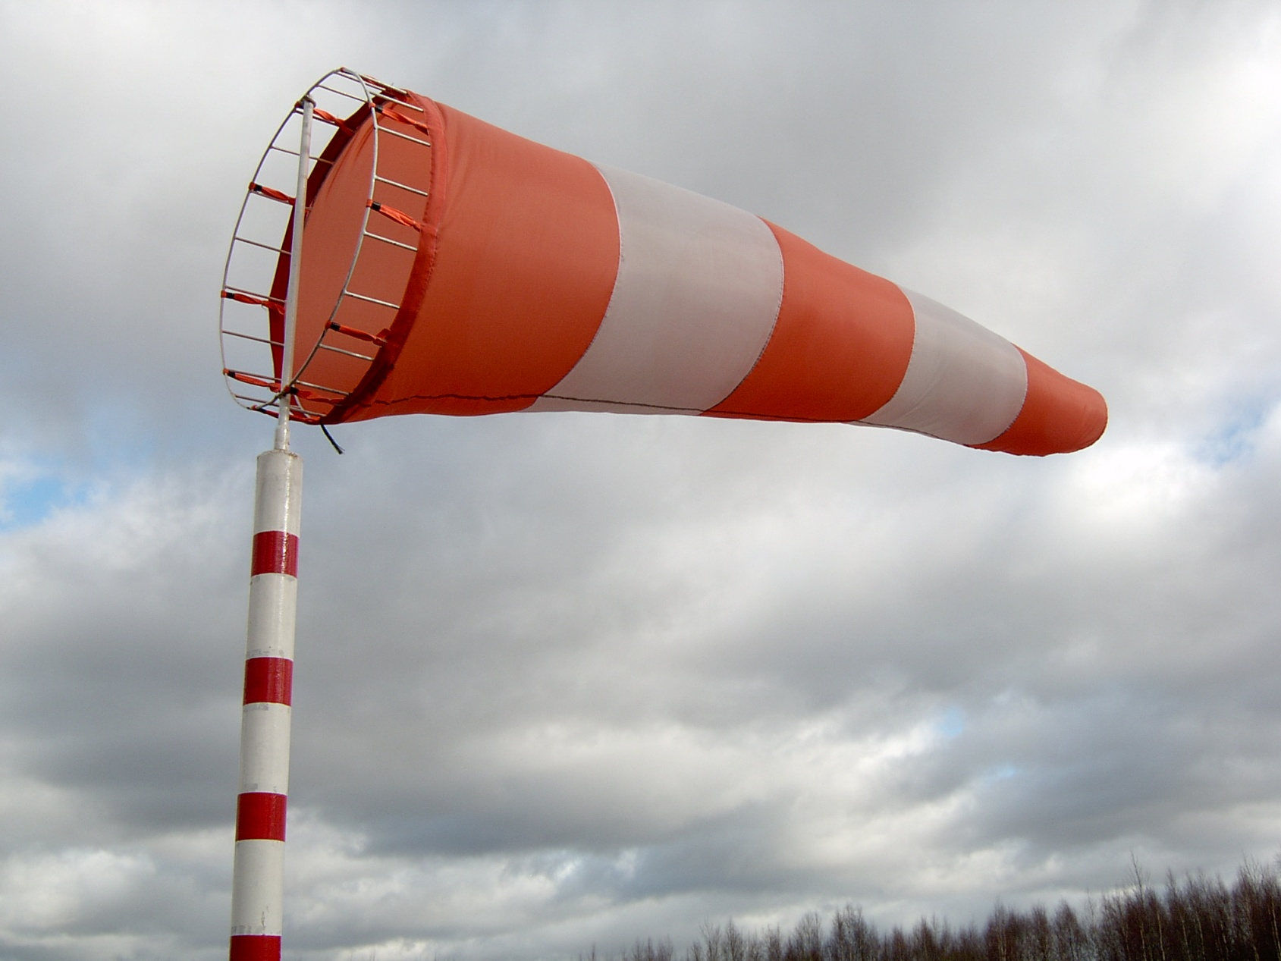
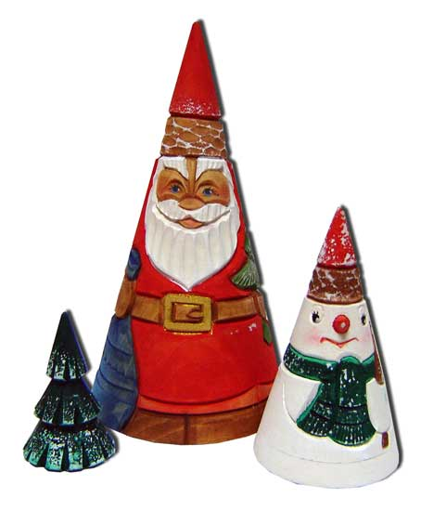
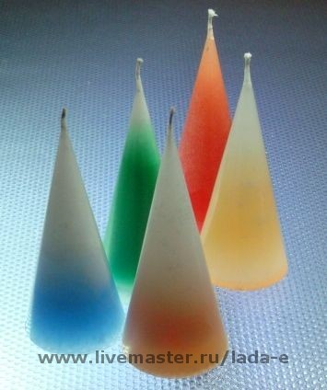
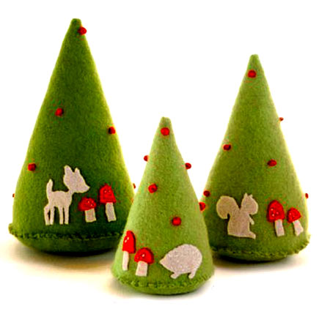
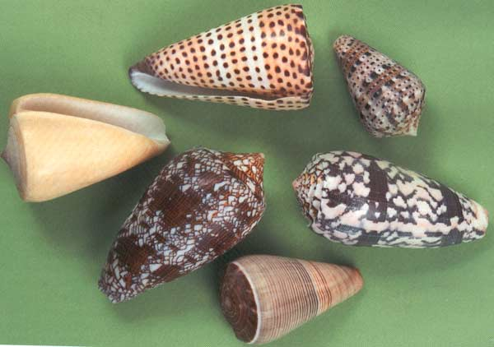
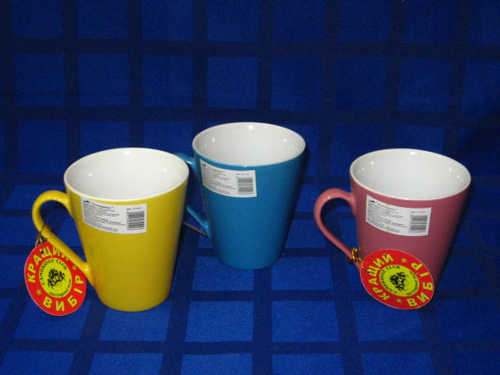
Конус

Slide 4
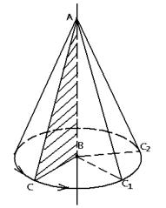
Конус. Елементи конуса
Прямокутний трикутник АВС обертається навколо катета АВ.
Маємо просторову фігуру – конус:
АВ – вісь конуса
А – вершина конуса
В – центр основи
ВС, ВС₁, ВС₂ – радіуси основи

Slide 5
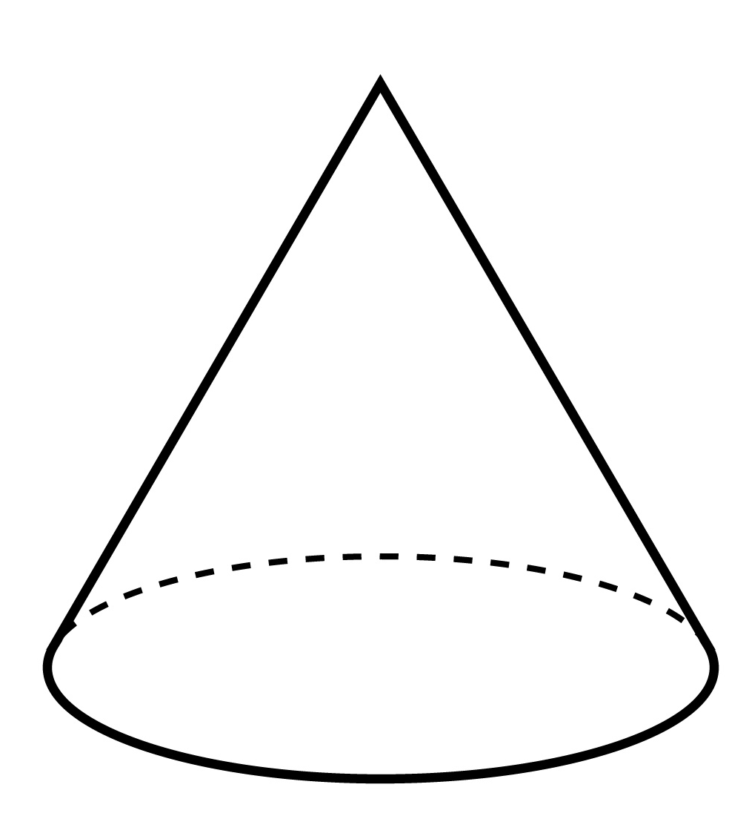
Конус. Елементи конуса
М
пряма МО – вісь конуса
МО – висота конуса
МО = H
М – вершина конуса
ВО – радіус основи конуса, ВО = R
MB – твірна конуса
МВ = l
Н
l
R
О
В

Slide 6
Конус. Площа бічної поверхні
М
S_{бічна конуса} = πRl, де
R – радіус основи
l – твірна конуса
S_{поверхні} = πRl + πR²
Н
l
R
О
В

Slide 7
Конус. Перерізи конуса
Геометрія
11 клас
Лискова С.М., вчитель математики спеціалізованої школи № 2 інформаційних технологій м.Золотоноші

Slide 8
Конус. Перерізи конуса
Переріз, що проходить через вісь – осьовий переріз – рівнобедрений трикутник МВК
М
Чи рівносторонній?
К
О
В

Slide 9
Конус. Перерізи конуса
Переріз, що проходить через вершину і хорду основи – рівнобедрений трикутник МВК
М
Дуга ВК вимірюється центральним кутом ВОК
О
К
В

Slide 10
Розв’язати задачі:
Завдання 16 стор. 171
№ 2, 4, 5, 7, 8, 12, 14
Лискова С.М., вчитель математики спеціалізованої школи № 2 інформаційних технологій м.Золотоноші

Slide 11
Домашнє завдання:
§19, завдання 16 стор. 171
№ 3, 4, 6, 9, 10
Лискова С.М., вчитель математики спеціалізованої школи № 2 інформаційних технологій м.Золотоноші

Slide 12
Дякую за урок!
Лискова С.М., вчитель математики спеціалізованої школи № 2 інформаційних технологій м.Золотоноші

